Slide 1
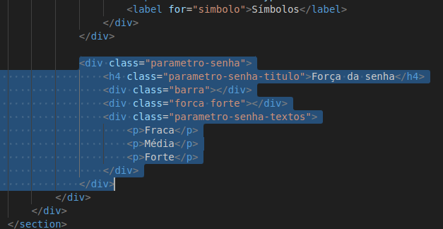
Barra de força:
Agora vamos criar a força da senha.
Vamos criar classes para fraca, média e forte.
Depois vamos fazer com que ele troque de classe sozinho.

Slide 2
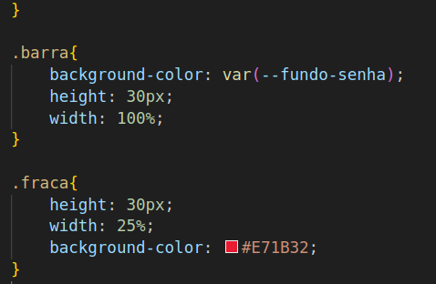
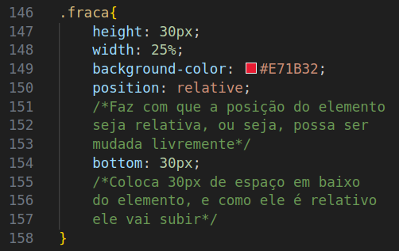
CSS:
Ajeitamos a barra que vai ficar atrás.
Ela mostra o máximo da senha.
E começamos a fazer a barra fraca.
Ela vai ficar em cima da barra que mostre o máximo.
Agora mudamos pra média.

Slide 3
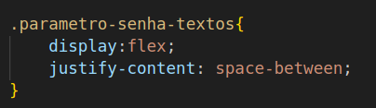
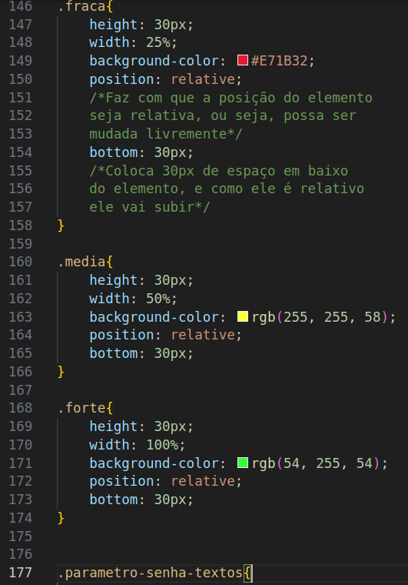


Senhas:
Agora fazemos o medidor ficar separado da maneira certa.
A média:
E a forte:

Slide 4
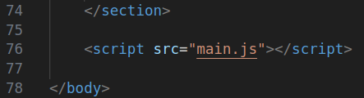
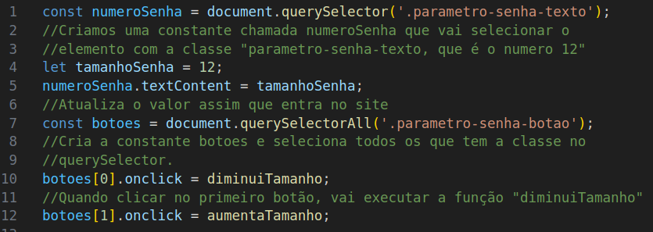
Vamos pro javascript:
Referenciamos ele no nosso html.
E vamos fazer com que o JS possa alterar a quantia de letras da senha.

Slide 5
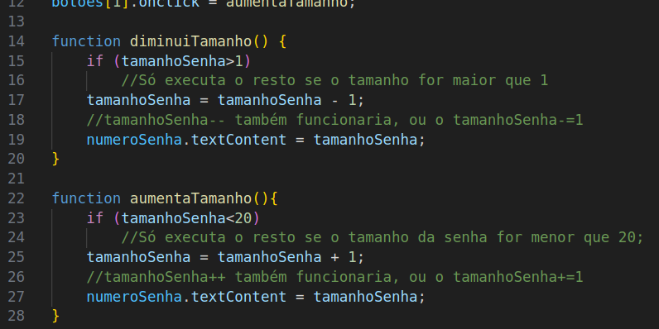
Funções e máximo:
Ele não pode aumentar a quantia de letras e depois ver se passou o máximo.
Então ele vai verificar se tem menos do máximo ou mais que o mínimo antes de mudar.

Slide 6
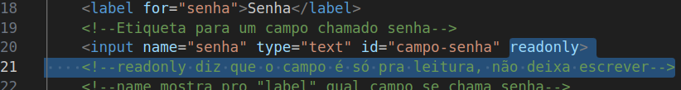
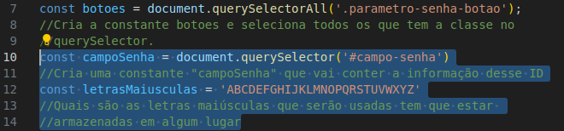

Letras:
Vamos começar dizendo que a pessoa não pode alterar a nossa senha, apenas ler.
Vamos criar a constante da senha.
E dizer pra ele gerar a senha no início do projeto.

Slide 7
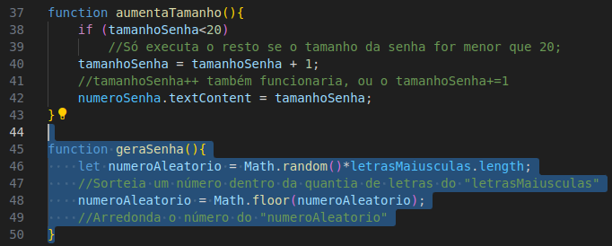
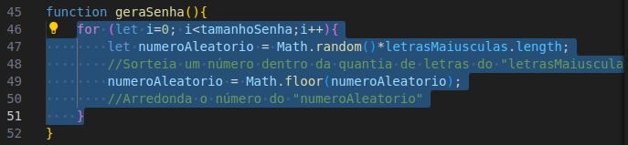
Main.js:
A senha vai ser gerada dando um número aleatório de acordo com o tamanho da variável letras.
E arredondar

Slide 8

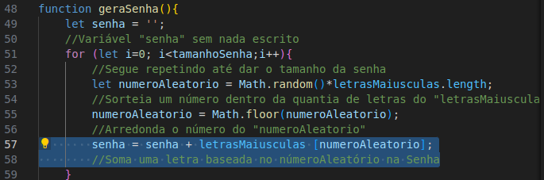
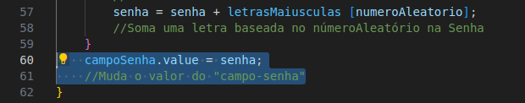
Escolhendo a letra:
Fazemos uma variável “senha” vazia.
Enquanto não estiver no tamanho certo, ele vai adicionar uma nova letra aleatória.
E depois colocar no campo da senha.

Slide 9
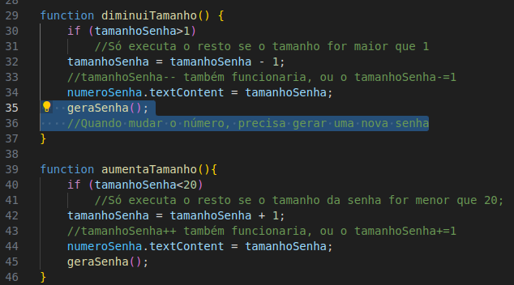

Gerando senha:
Sempre que mudar o tamanho também precisamos gerar uma nova senha.
E agora vamos fazer as “checkboxes” funcionarem.

Slide 10
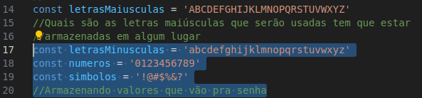
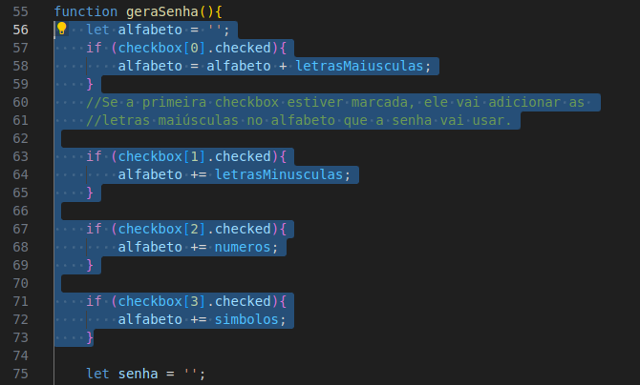
Outros caracteres:
Vamos criar as outras variáveis.
E colocar que cada checkbox adiciona aqueles caracteres no nosso alfabeto para a senha.

Slide 11
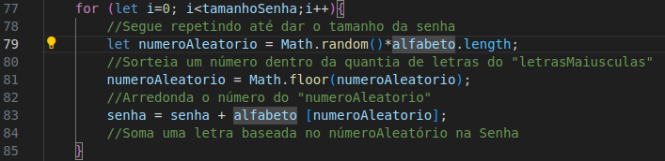
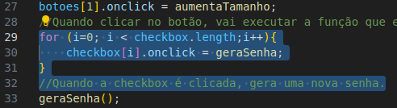
Mudança:
Mudamos onde estava escrito “letrasMaiusculas” para “alfabeto”.
E sempre que uma nova checkbox for marcada, ele vai gerar uma nova senha.

Slide 12


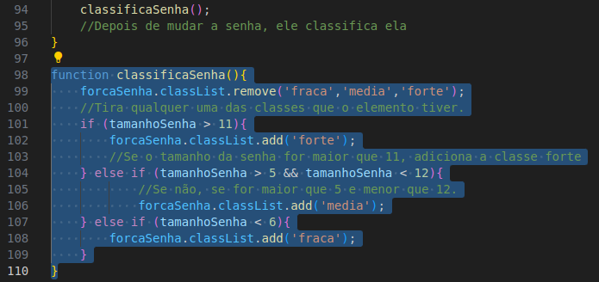
Força:
Vamos classificar a nossa senha de acordo com a quantidade de caracteres.
Esse é o jeito mais fácil.

Slide 13
Entropia e segurança:
Um dos melhores jeitos de classificar a senha como forte seria com uma medida de Entropia.
Ele mediria o quão previsível é a nossa senha.
H = L x log2(N)
H é o resultado da entropia. L é o comprimento da senha. E N, nesse caso, é o número de possibilidades do nosso alfabeto.
+ que 57 é uma senha forte.

Slide 14
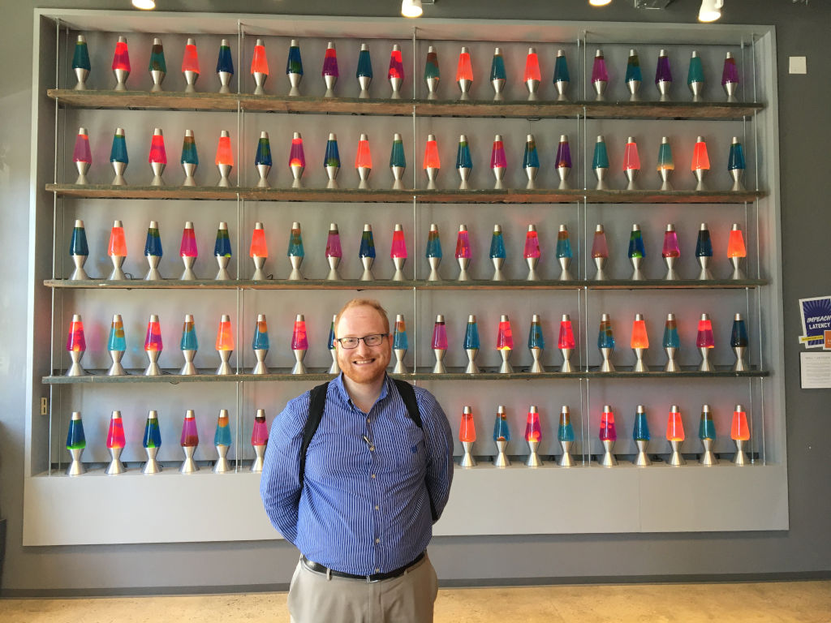
Segurança de verdade:
Algumas empresas geram senhas novas a cada poucos minutos.
Mas o cloudFlare vai além, como vários sites importantes estão lá, uma senha é gerada em tempo real baseado em “lava lamps” na vida real.

Slide 15
Teste:
Texto

